Slide 1
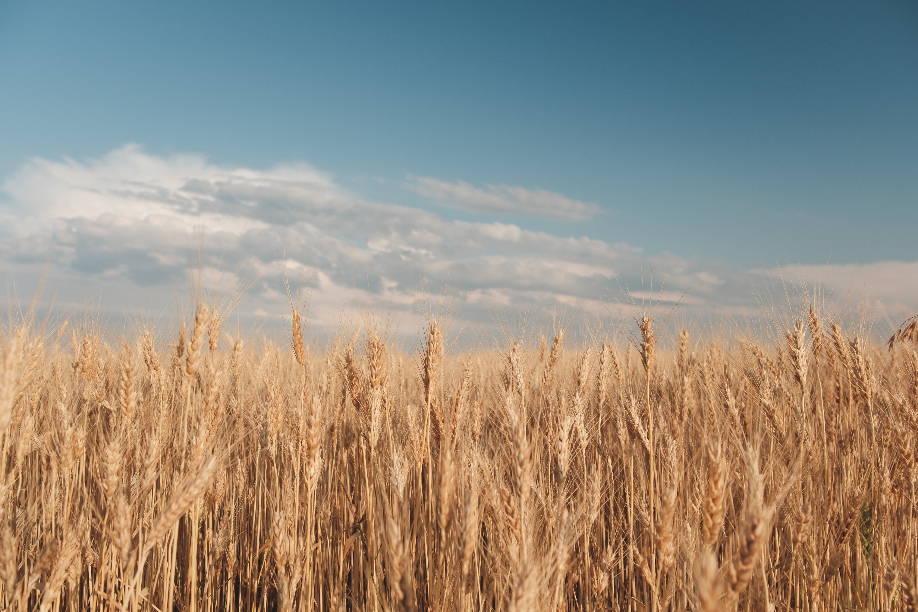



CARTA ALBA A AGRICULTURII
2024

Slide 2
560 antreprenori din domeniul agriculturii

Slide 3
Profilul antreprenorului român:
  persoană matură, cu studii superioare, de gen masculin, căsătorit, cu 2 copii, proprietar unic, care dedică săptămânal aproximativ 46 de ore afacerii și nu implică membrii familiei în activitățile firmei.
Profilul antreprenorului din agricultură în România:
  persoană matură, cu studii superioare, de gen masculin, căsătorit, cu 2 copii, proprietar unic, care dedică în medie 56 de ore afacerii și implică membrii familiei în activitățile firmei.

Slide 4
Principalele măsuri de sprijin în agricultură:
subvenții și plăți directe de la APIA
programe de finanțare prin AFIR precum Programul Național de Dezvoltare Rurală ce facilitează achiziția de echipamente, construcția de sere și modernizarea sistemelor de irigații.
ajutoare de stat și scheme de minimis pentru a susține sectoarele afectate de condițiile nefavorabile (secetă, inundații)
programe pentru agricultura ecologică și sustenabilă
programe pentru tinerii fermieri
simplificarea procedurilor și digitalizarea

Slide 5
Provocări majore:
  Fragmentarea terenurilor și lipsa asocierii între fermieri.
  Infrastructura rurală deficitară și accesul limitat la piețe.
  Finanțarea insuficientă și dificultatea accesului la credite pentru fermele mici și medii.
  Schimbările climatice și impactul acestora asupra producției agricole.
Oportunități:
  Potențialul de modernizare prin digitalizare și adoptarea noilor tehnologii agricole.
  Dezvoltarea agriculturii ecologice și creșterea cererii pentru produse bio.
  Sprijinul financiar disponibil prin fondurile europene și programele naționale.
  Creșterea cererii pe piața internațională pentru produsele agricole românești, în special cereale și oleaginoase.

Slide 6
Principalele nevoi generale:

Slide 7
Principalele nevoi de finanțare:

Slide 8
Salariile în agricultură:
În 2023, salariul mediu net în agricultură a fost de aproximativ 3.600 lei pe lună, cu aproximativ 25% mai mic decât salariul mediu național.
Salariul este completat de:

Slide 9
Vă mulțumesc!
Florin JIANU
CNIPMMR

